Slide 1
Virksomheden

Slide 2
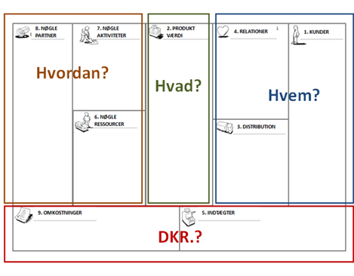
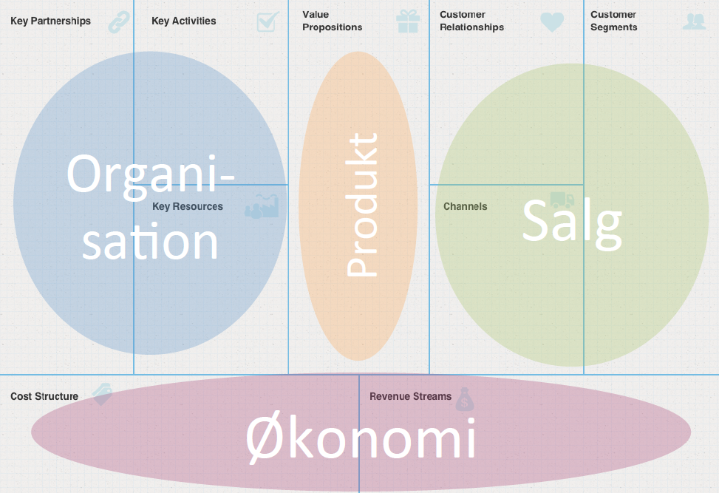
Business Model Canvas

Slide 3
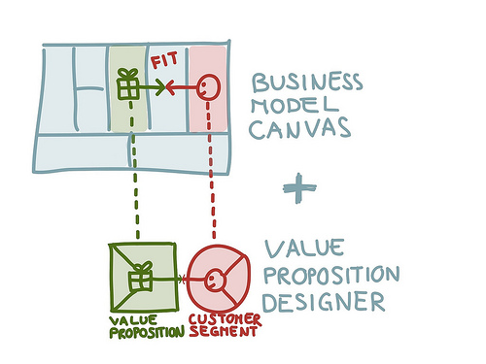
Value Propositions
Beskriver de fordele som kunderne kan forvente af dine produkter og serviceydelser.

Slide 4
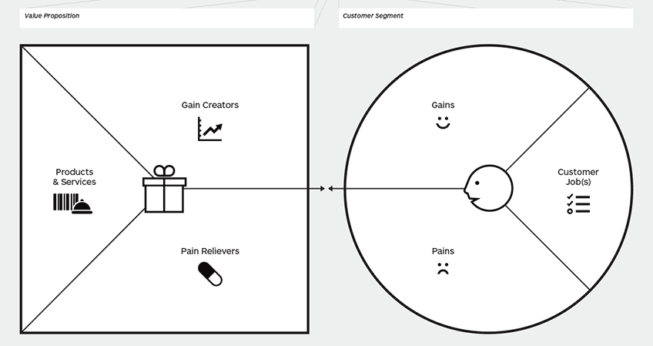
The Value proposition

Slide 5
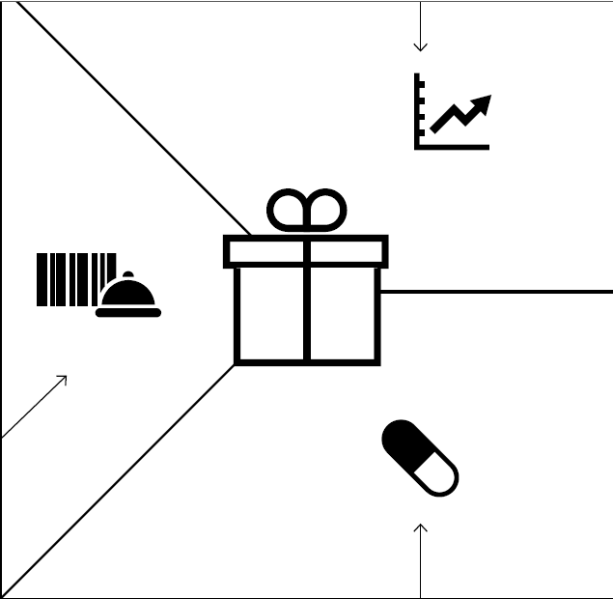
Værdikort (Value Map)
Værdikortet beskriver egenskaberne i en bestemt Value Proposition i din forretningsmodel, på en mere struktureret og detaljeret måde. Det deler din Value Proposition op i produkter og serviceydelser, smertestillere og gevinstskabere.

Slide 6
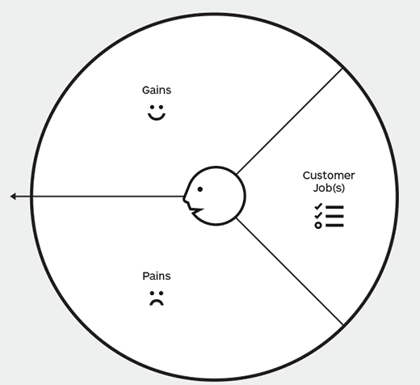
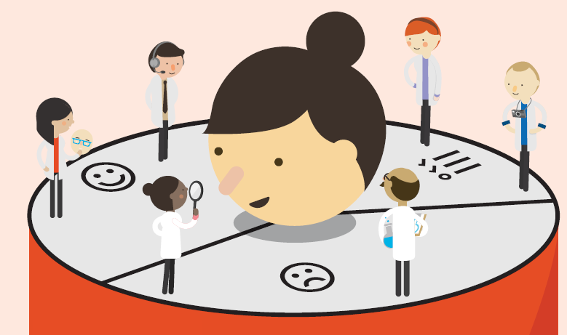
Kundeprofil
Overvej hvilke ”job” de har, der skal løses. Hvad er det, de ønsker at få gjort? F.eks,. så skal en telefon kunne ringe, sende sms’er, tage billeder mm.
Hvilke ”pains” oplever de. Hvad frustrer dem af, hvilke costs oplever de, tid, budget etc. For telefoner er batteritid, pris, uoverskuelig abonnementer, dårlig billedkvalitet etc. for eksempel potentielle pains.
Hvilke gains ønsker de at opleve? Hvad forventer de? (Fra f.eks. produktets design, service, etc.) F.eks. lækkert design, prestige, ved at have nyeste telefon, let at bruge etc.

Slide 7
Kundeopgaver
Opgaver beskriver de ting dine kunder forsøger at få udført på deres arbejde eller i deres liv.
Du skal skelne mellem tre hovedtyper af kundeopgaver og understøttende opgaver, der skal udføres:
Funktionelle opgaver
Sociale opgaver
Personlige/følelsesmæssige opgaver

Slide 8
Kundeopgaver
Funktionelle opgaver
Når dine kunder forsøger at ud- eller fuldføre en bestemt opgave eller løse et specifikt problem, for eksempel slå græsset, som forbruger spise sundt, skrive en rapport eller hjælpe kunder på jobbet.
Sociale opgaver
Når dine kunder ønsker at fremstå godt eller opnå magt eller status. Disse opgaver beskriver, hvordan kunderne gerne vil opfattes af andre, for eksempel som forbruger se trendy ud eller virke kompetent på jobbet.
Personlige/følelsesmæssige opgaver
Når dine kunder søger en bestemt følelsesmæssig tilstand, som at have det godt eller føle sig sikker, f.eks. at have ro i sindet vedrørende sine private investeringer, eller opnå følelsen af jobsikkerhed på sin arbejdsplads.

Slide 9
Kundeopgaver – Understøttende opgaver
Kunder udfører også understøttende opgaver i forbindelse med indkøb og forbrug af værdier, enten som forbrugere eller fagfolk. Disse opgaver udspringer af tre forskellige roller:
KØBER AF VÆRDI: Opgaver ifm. køb af værdi, som at sammenligne tilbud, beslutte hvilke produkter der skal købes, stå i kø ved kassen, gennemføre et køb eller modtage et produkt eller en serviceydelse.
MEDSKABER AF VÆRDI: Opgaver ifm. samarbejdet om at skabe værdi med din organisation, som ved at skrive produktanmeldelser og -feedback på nettet eller endda deltage i designet af et produkt eller serviceydelse.
OVERFØRER AF VÆRDI: Opgaver i forbindelse med afslutningen af en Value Propositions livscyklus, som annullering af et abonnement, bortskaffelse af et produkt, overførsel af det til andre, eller videresalg af det.

Slide 10
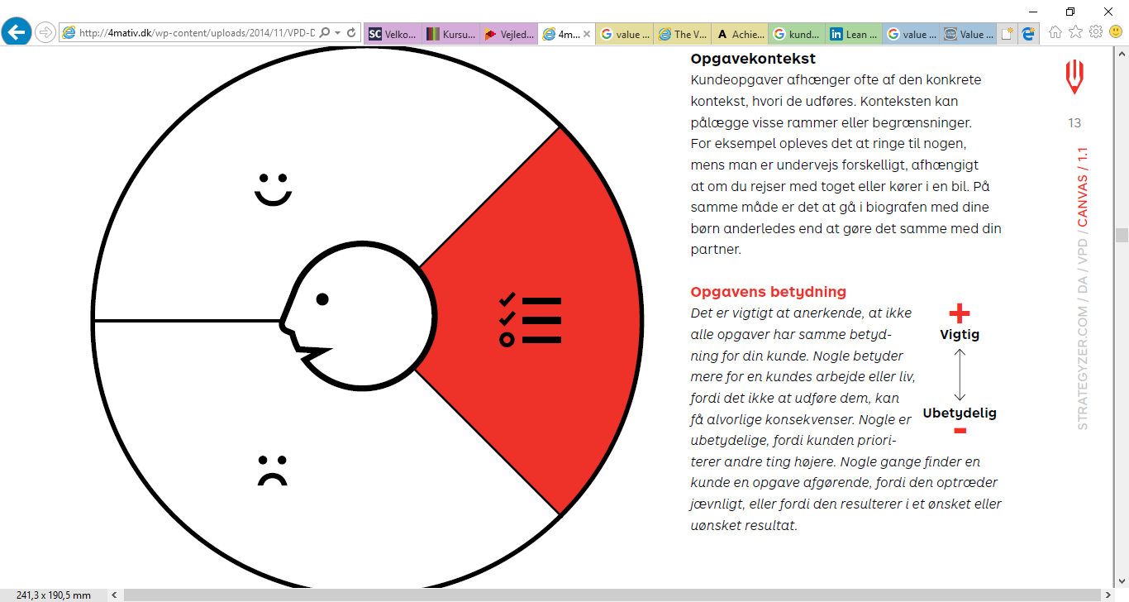
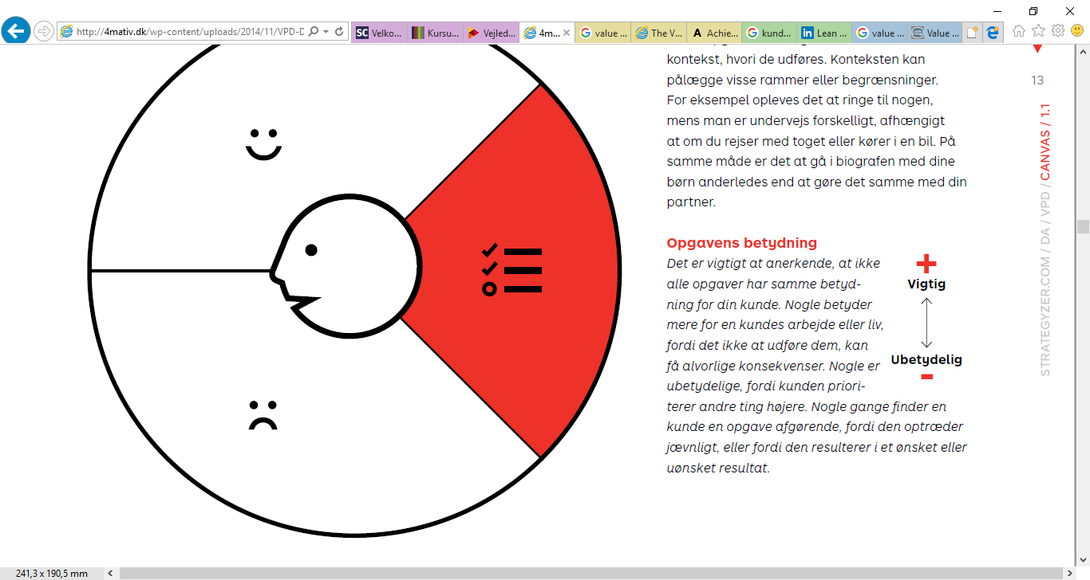
Opgavekontekst
Kundeopgaver afhænger ofte af den konkrete kontekst, hvori de udføres. Konteksten kan pålægge visse rammer eller begrænsninger.
Opgavens betydning
Det er vigtigt at anerkende, at ikke alle opgaver har samme betydning for din kunde. Nogle betyder mere for en kundes arbejde eller liv, fordi det ikke at udføre dem, kan få alvorlige konsekvenser. Nogle er ubetydelige, fordi kunden prioriterer andre ting højere.

Slide 11
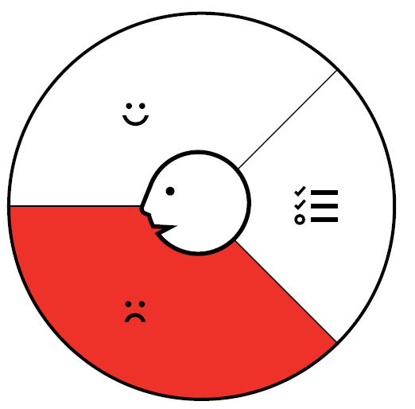
Pain - Kundesmerter
Smerter beskriver alt det, der irriterer dine kunder før, under og efter et forsøg på at få løst en opgave, eller ganske enkelt bare forhindre dem i at få en opgave udført.
Smerter beskriver også risici, som f.eks. potentielt dårlige resultater, forbundet med at få en opgave udført skidt eller slet ikke.
tre typer af kundesmerter
Uønskede resultater, problemer og karakteristika
Forhindringer
Risici (uønskede mulige resultater)

Slide 12
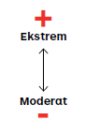
Pain - Kundesmerter
Uønskede resultater, problemer og karakteristika
Smerter er funktionelle (f.eks. en løsning, der ikke virker, ikke fungerer godt, eller har negative bivirkninger), sociale (“Jeg ser skidt ud mens jeg gør det her”), følelsesmæssige (“Jeg har det dårligt, hver gang jeg gør det her”) eller underordnede (“Det er irriterende at gå hen til butikken for at ordne dette”). Dette kan også indebære uønskede egenskaber som kunderne ikke synes om (f.eks. “Det er kedeligt at løbe i fitness centeret”, eller “Dette design er grimt”).
Forhindringer
Det er ting, der forhindrer kunderne i selv at komme i gang med en opgave eller forsinker dem (f.eks. “Jeg har ikke tid til at få denne opgave gjort ordentligt”, eller “jeg har ikke råd til nogen af de eksisterende løsninger”).
Risici (uønskede mulige resultater)
Det der kan gå galt, og få store negative konsekvenser (f.eks. “Jeg kan miste troværdighed, når jeg bruger denne type løsning,” eller “Et brud på sikkerheden ville være katastrofalt for os”).

Slide 13
Pain – spørgsmål eksempel
Hvordan definerer dine kunder, at noget er for dyrt? Tager en masse tid, koster for mange penge, eller kræver en betydelig indsats?
Hvad får dine kunder til at føle sig dårligt tilpas? Hvad er deres frustrationer, ærgrelser, eller ting, der giver dem hovedpine?
Hvordan underpræsterer de nuværende Value Propositions overfor dine kunder? Hvilke egenskaber savner de? Er der problemer med effektiviteten, som irriterer dem eller nævner de fejl og mangler?
Hvad er de største problemer og udfordringer, som dine kunder oplever? Forstår de, hvordan tingene fungerer, har de problemer med at få visse ting gjort, eller undlader de at udføre bestemte opgaver af særlige årsager?
Hvilke negative sociale konsekvenser møder eller frygter dine kunder? Er de bange for at miste ansigt, magt, tillid, eller status?
Hvilke risici frygter dine kunder? Er de bange for økonomiske, sociale eller tekniske farer, eller spørger de sig selv, hvad der kan gå galt?
Hvad holder dine kunder vågne om natten? Hvad er deres store spørgsmål, sorger og bekymringer?
Hvilke almindelige fejl begår dine kunder? Bruger de en løsning på den forkerte måde?
Hvilke barrierer afholder dine kunder fra at acceptere en Value Proposition? Er der indledende investeringsomkostninger, en stejl indlæringskurve, eller andre forhindringer som blokerer accepten?

Slide 14
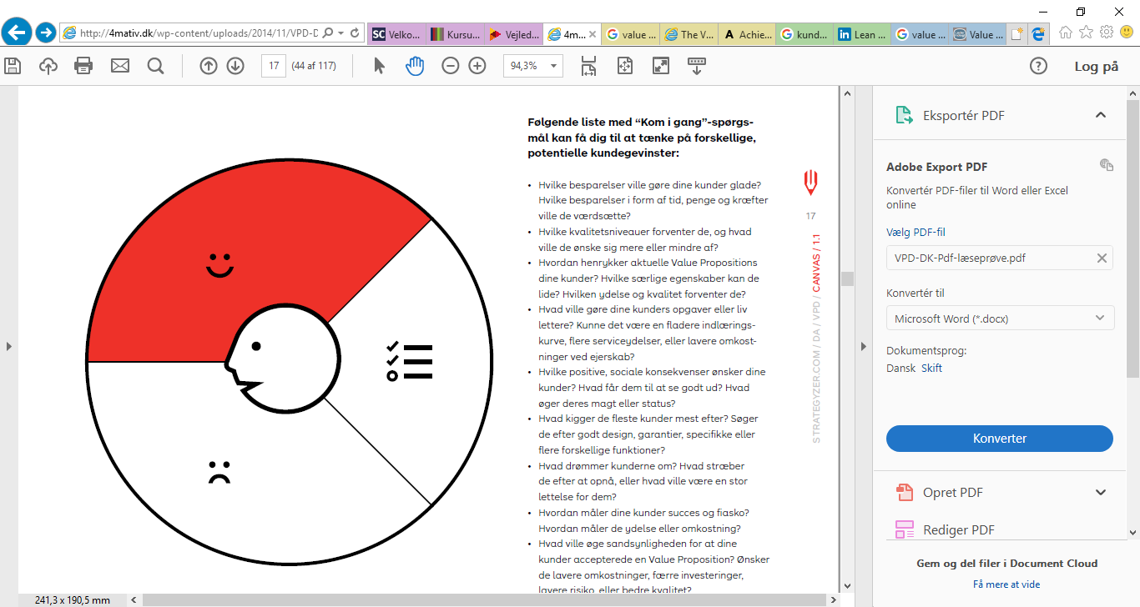
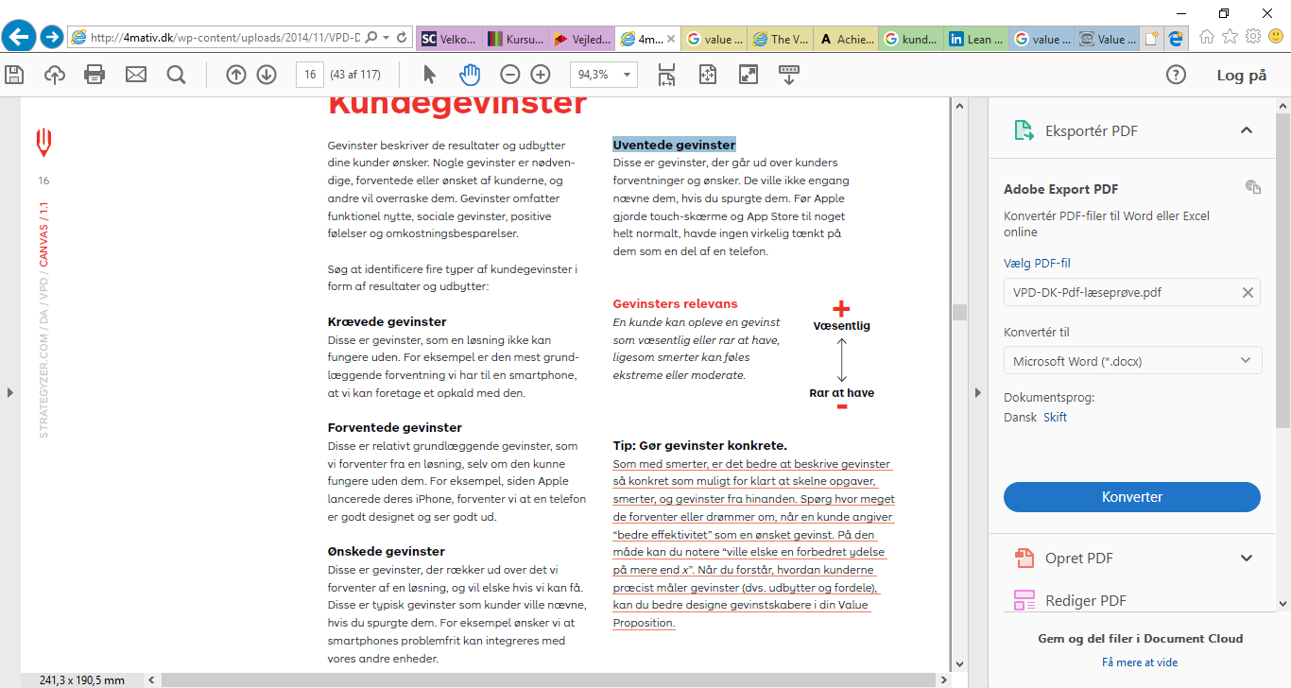
Kundegevinster
Gevinster beskriver de resultater og udbytter dine kunder ønsker. Nogle gevinster er nødvendige, forventede eller ønsket af kunderne, og andre vil overraske dem. Gevinster omfatter funktionel nytte, sociale gevinster, positive følelser og omkostningsbesparelser.
Krævede gevinster
Forventede gevinster
Ønskede gevinster
Uventede gevinster

Slide 15
Kundegevinster
Krævede gevinster
Disse er gevinster, som en løsning ikke kan fungere uden. For eksempel er den mest grundlæggende forventning vi har til en smartphone, at vi kan foretage et opkald med den.
Forventede gevinster
Disse er relativt grundlæggende gevinster, som vi forventer fra en løsning, selv om den kunne fungere uden dem. For eksempel, siden Apple lancerede deres iPhone, forventer vi at en telefon er godt designet og ser godt ud.
Ønskede gevinster
Disse er gevinster, der rækker ud over det vi forventer af en løsning, og vil elske hvis vi kan få. Disse er typisk gevinster som kunder ville nævne, hvis du spurgte dem. For eksempel ønsker vi at smartphones problemfrit kan integreres med vores andre enheder.
Uventede gevinster
Disse er gevinster, der går ud over kunders forventninger og ønsker. De ville ikke engang nævne dem, hvis du spurgte dem. Før Apple gjorde touch-skærme og App Store til noget helt normalt, havde ingen virkelig tænkt på dem som en del af en telefon.

Slide 16
Kundegevinst – spørgsmål eksempel
Hvilke besparelser ville gøre dine kunder glade? Hvilke besparelser i form af tid, penge og kræfter ville de værdsætte?
Hvilke kvalitetsniveauer forventer de, og hvad ville de ønske sig mere eller mindre af?
Hvordan henrykker aktuelle Value Propositions dine kunder? Hvilke særlige egenskaber kan de lide? Hvilken ydelse og kvalitet forventer de?
Hvad ville gøre dine kunders opgaver eller liv lettere? Kunne det være en fladere indlæringskurve, flere serviceydelser, eller lavere omkostninger ved ejerskab?
Hvilke positive, sociale konsekvenser ønsker dine kunder? Hvad får dem til at se godt ud? Hvad øger deres magt eller status?
Hvad kigger de fleste kunder mest efter? Søger de efter godt design, garantier, specifikke eller flere forskellige funktioner?
Hvad drømmer kunderne om? Hvad stræber de efter at opnå, eller hvad ville være en stor lettelse for dem?
Hvordan måler dine kunder succes og fiasko? Hvordan måler de ydelse eller omkostning?
Hvad ville øge sandsynligheden for at dine kunder accepterede en Value Proposition? Ønsker de lavere omkostninger, færre investeringer, lavere risiko, eller bedre kvalitet?

Slide 17
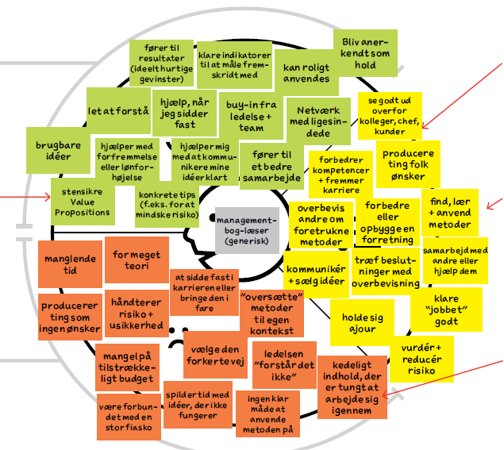
Eksempel Profil af en “Management-bog læser”

Slide 18
Rangordning af opgaver, smerter og gevinster
Det at rangordne opgaver, smerter, og gevinster er afgørende for at designe en Value Proposition, der vedrører ting som kunder virkelig lægger vægt på.
Det en udfordring at finde ud af, hvad der virkeligt betyder noget for kunderne, men din forståelse forbedres med hver kundeinteraktion og -erfaring.

Slide 19
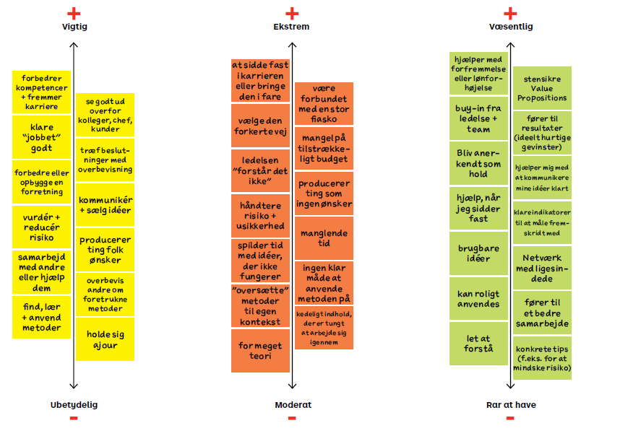
Rangordning

Slide 20
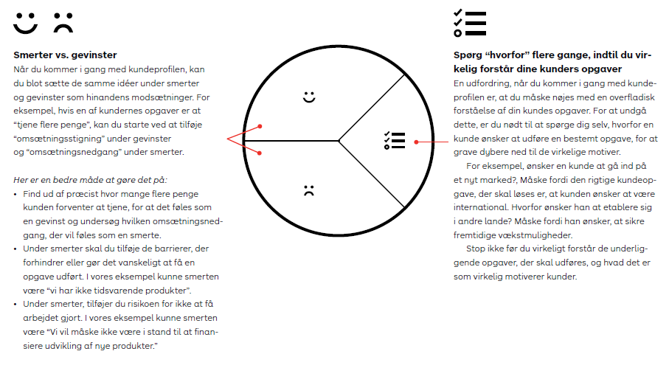
Sammenhæng

Slide 21
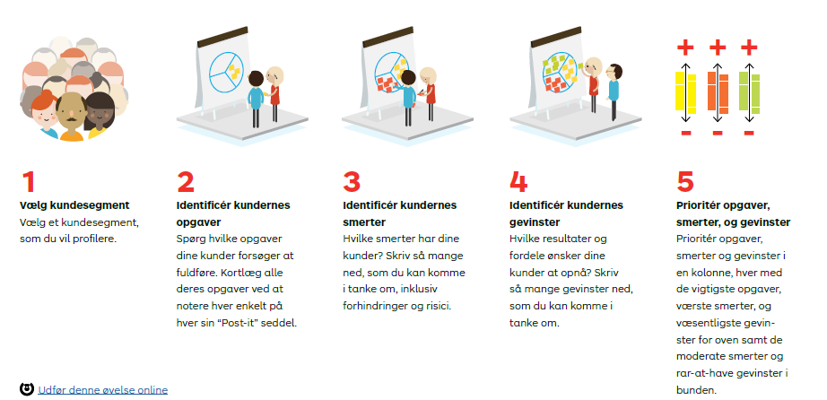
Øvelse – sæt dig i kundernes sted
Vejledning
Kortlæg profilen på et af dine eksisterende kundesegmenter
for at øve dig i at bruge kundeprofilen. det kundesegment du
har til hensigt at skabe værdi for.

Slide 22
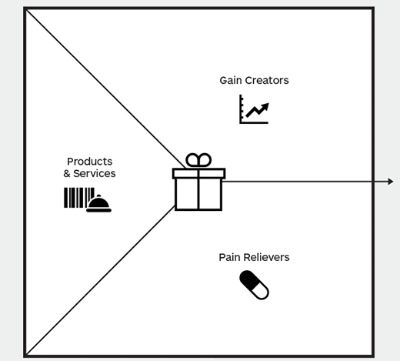
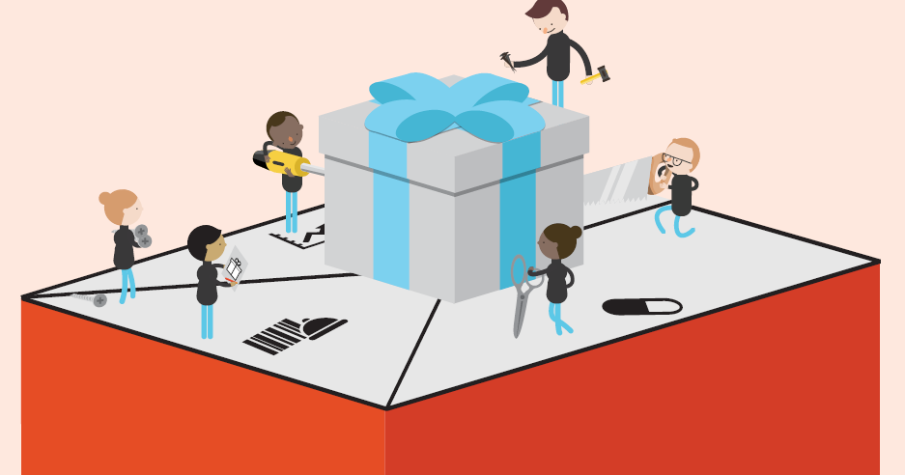
Design din value proposition
Produkter og services. De produkter og services virksomheden har (eller potentielt kan udvikle, for at løse kundes ”jobs”.
Pain relievers. Hvordan afhjælper dine produkter og services de pains dine kunder oplever?
Gain Creators. Hvordan hjælper dine produkter med at skabe værdi/gains for dine kunder

Slide 23
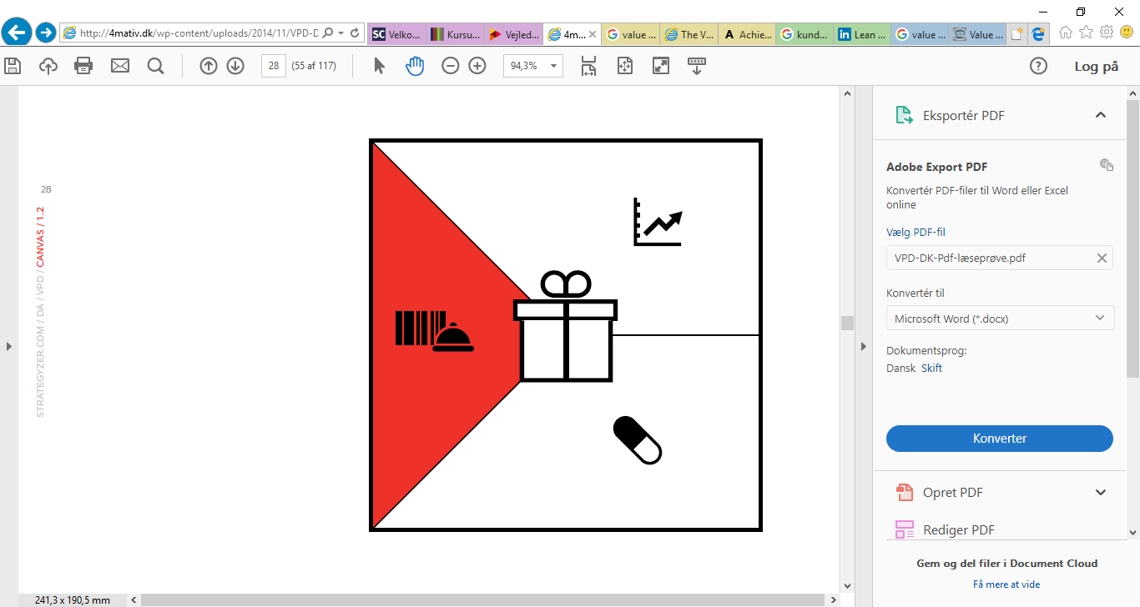
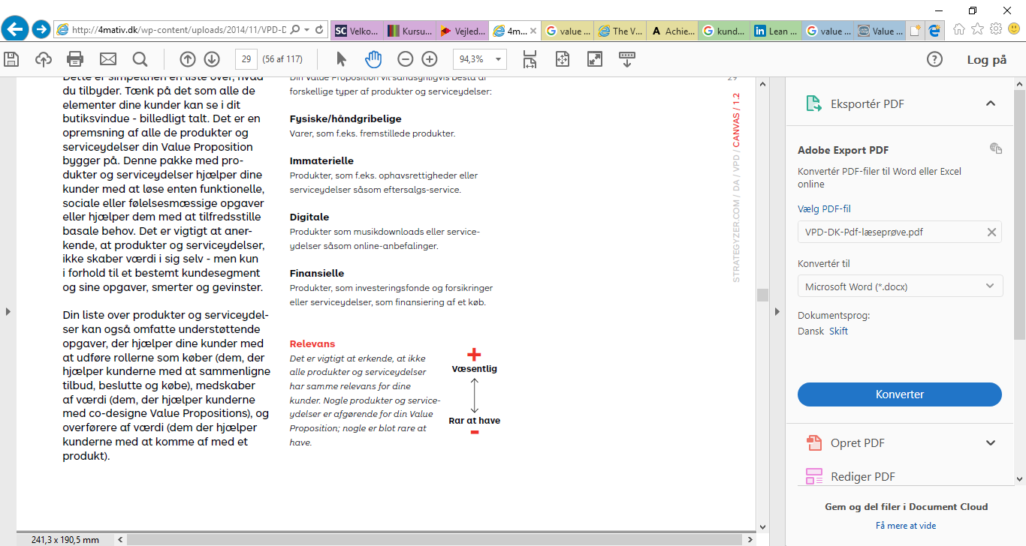
Værdikortet Produkter og serviceydelser
En liste over, hvad du tilbyder. Tænk på det som alle de elementer dine kunder kan se i dit butiksvindue - billedligt talt.
Det er en opremsning af alle de produkter og serviceydelser din Value Proposition bygger på.
Denne pakke med produkter og serviceydelser hjælper dine kunder med at løse enten funktionelle, sociale eller følelsesmæssige opgaver eller hjælper dem med at tilfredsstille basale behov.
Det er vigtigt at anerkende, at produkter og serviceydelser, ikke skaber værdi i sig selv - men kun i forhold til et bestemt kundesegment og sine opgaver, smerter og gevinster.
Fysiske/håndgribelige
Varer, som f.eks. fremstillede produkter.
Immaterielle
Produkter, som f.eks. ophavsrettigheder eller serviceydelser såsom eftersalgs-service.
Digitale
Produkter som musikdownloads eller serviceydelser såsom online-anbefalinger.
Finansielle
Produkter, som investeringsfonde og forsikringer eller serviceydelser, som finansiering af et køb.

Slide 24
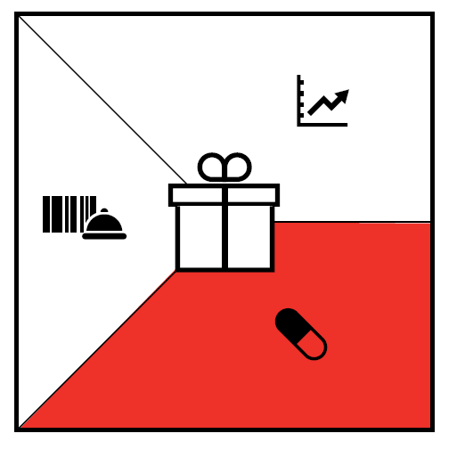
Smertestillere
Smertestillere beskriver, hvordan dine produkter og serviceydelser lindrer kundernes smerter. De skitserer udtrykkeligt, hvordan du agter at eliminere eller reducere nogle af de ting, der irriterer dine kunder før, under eller efter de forsøger at få løst en opgave eller forhindrer dem i at gøre det.
Gode Value Propositions fokuserer på smerter, der betyder noget for kunderne, især ekstreme smerter. Du behøver ikke at komme med en smertestiller for hver smerte, som du har identificeret i kundens profil – ingen Value Proposition kan gøre dette. Gode Value Propositions fokuserer ofte kun på nogle få smerter, som de lindrer særdeles godt.

Slide 25
Smertestillere
Spørg dig selv: Kunne dine produkter og serviceydelser ...
give besparelser? I form af tid, penge eller arbejdsindsats.
få dine kunder til at føle sig bedre? Ved at fjerne frustrationer, ærgrelser og andre ting, der giver kunderne hovedpine.
ordne underpræsterende løsninger? Ved at indføre nye funktioner, bedre effektivitet, eller bedre kvalitet.
sætte en stopper for vanskeligheder og udfordringer som dine kunder møder? Ved at gøre ting lettere eller fjerne forhindringer.
hvilke negative sociale konsekvenser møder eller frygter dine kunder? Med hensyn til tab af ansigt eller mistet magt, tillid, eller status.
fjerne farer som dine kunder frygter? Med hensyn til økonomiske, sociale, tekniske farer, eller ting, der potentielt kan gå galt.
hjælpe dine kunder med at sove bedre om natten? Ved at tage fat på væsentlige spørgsmål, mindske bekymringer eller fjerne sorger.
begrænse eller fjerne almindelige fejl som kunder begår? Ved at hjælpe dem med at bruge en løsning på den rigtige måde.

Slide 26
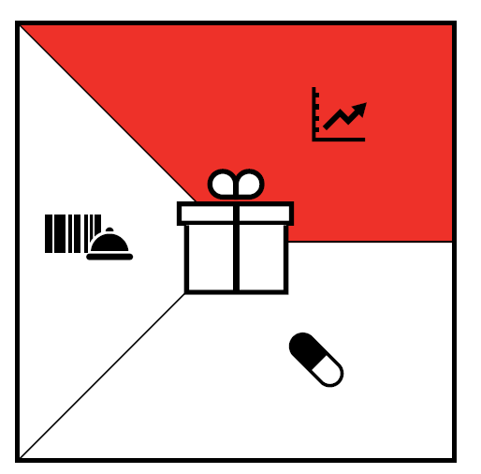
Gevinstskabere
Gevinstskabere beskriver hvordan dine produkter og serviceydelser skaber gevinster for kunderne. De fortæller udtrykkeligt hvordan du agter at producere resultater og fordele, som din kunde forventer, ønsker, eller vil blive overrasket over, herunder funktionel nytte, sociale gevinster, positive følelser, og omkostningsbesparelser.
Ligesom med smertestillere, behøver gevinstskabere ikke at adressere hver eneste gevinst, der er identificeret i kundeprofilen.
Fokuser på dem, der er relevante for kunderne og hvor dine produkter og serviceydelser kan gøre en forskel.

Slide 27
Gevinstskabere
Spørg dig selv: Kunne dine produkter og serviceydelser...
skabe besparelser, der glæder dine kunder? Med hensyn til tid, penge og arbejdsindsats.
• producere resultater som dine kunder forventer, eller som overgår deres forventninger? Ved at tilbyde høje kvalitetsniveauer, mere af et, eller mindre af noget andet.
• udkonkurrere aktuelle Value Propositions og glæde dine kunder? Med hensyn til specifikke funktioner, effektivitet, eller kvalitet.
• gøre dine kunders arbejde eller liv lettere? Via bedre brugervenlighed, tilgængelighed, flere serviceydelser, eller lavere omkostninger ved ejerskab.
• skabe positive sociale konsekvenser? Ved at få dem til at se godt ud eller skabe en stigning i magt eller status.
• gøre noget bestemt, som kunderne er på udkig efter? Med hensyn til godt design, garantier eller særlige eller flere funktioner.
• opfylde et ønske kunderne drømmer om? Ved at hjælpe dem med at opnå deres ønsker eller afhjælpe et problem?
producere positive resultater der matcher dine kunders kriterier for succes og fiasko? Med hensyn til bedre ydelse eller lavere omkostninger.
hjælpe med at gøre ibrugtagningen lettere? Gennem lavere omkostninger, færre investeringer, lavere risiko, bedre kvalitet, bedre effektivitet, eller bedre design.

Slide 28
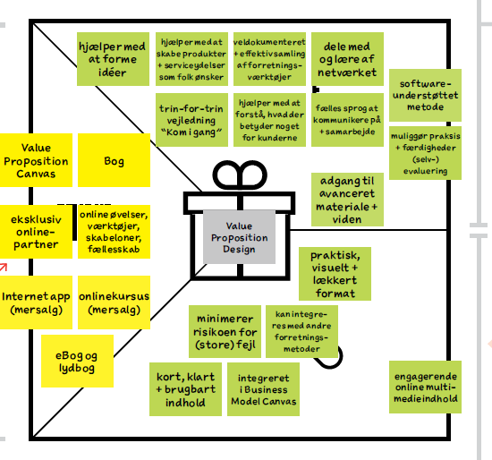
Kortlægning af Value Proposition for Value Proposition Design

Slide 29
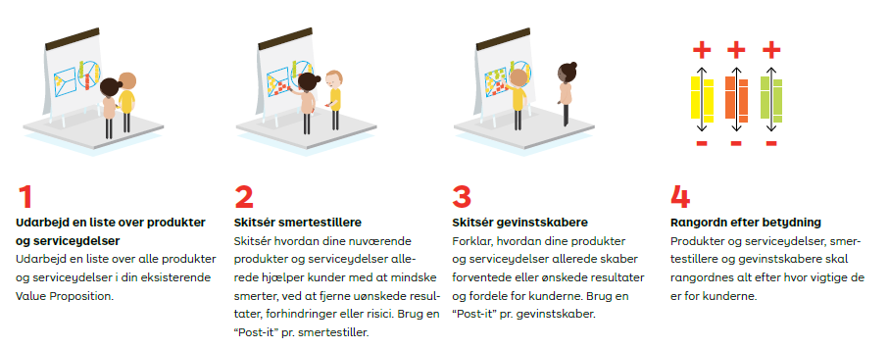
Øvelse
Tag den kundeprofil du udfyldte tidligere.
Kortlæg hvordan du skaber værdi for kunderne

Slide 30
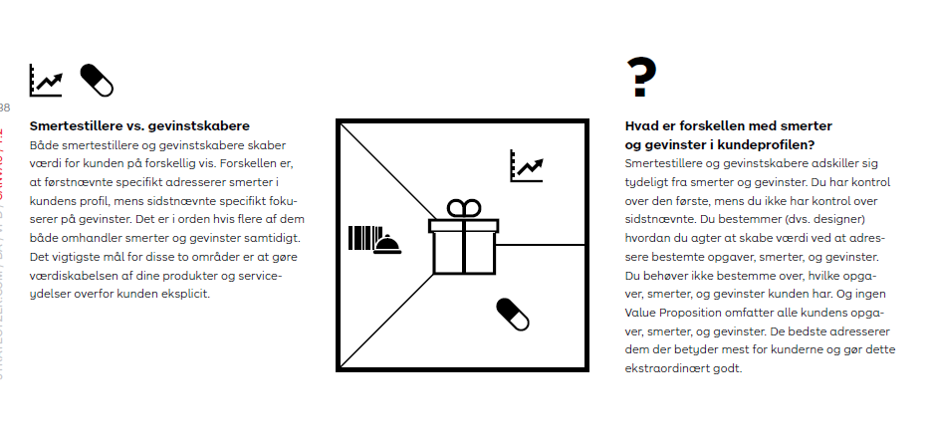

Slide 31
MATCH
Du opnår et match når kunder begejstres over din Value Proposition, hvilket sker, når du adresserer vigtige opgaver, lindrer ekstreme smerter, og skaber væsentlige gevinster, som betyder noget for kunderne.
match er svære at finde og vedligeholde. Stræben efter et match er hele essensen i designet af Value Propositions.
kunder er både dommer, jury og bøddel over din Value Proposition. De vil være nådesløse, hvis du ikke finder et match!

Slide 32
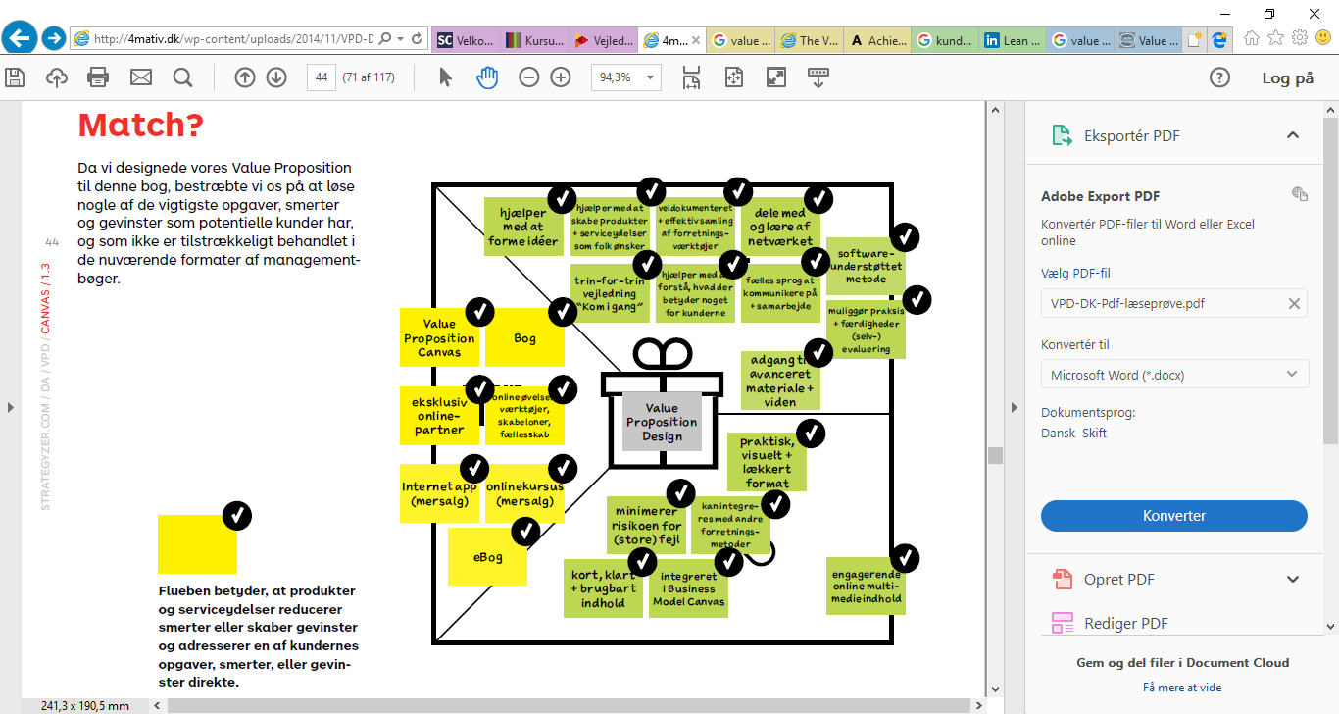
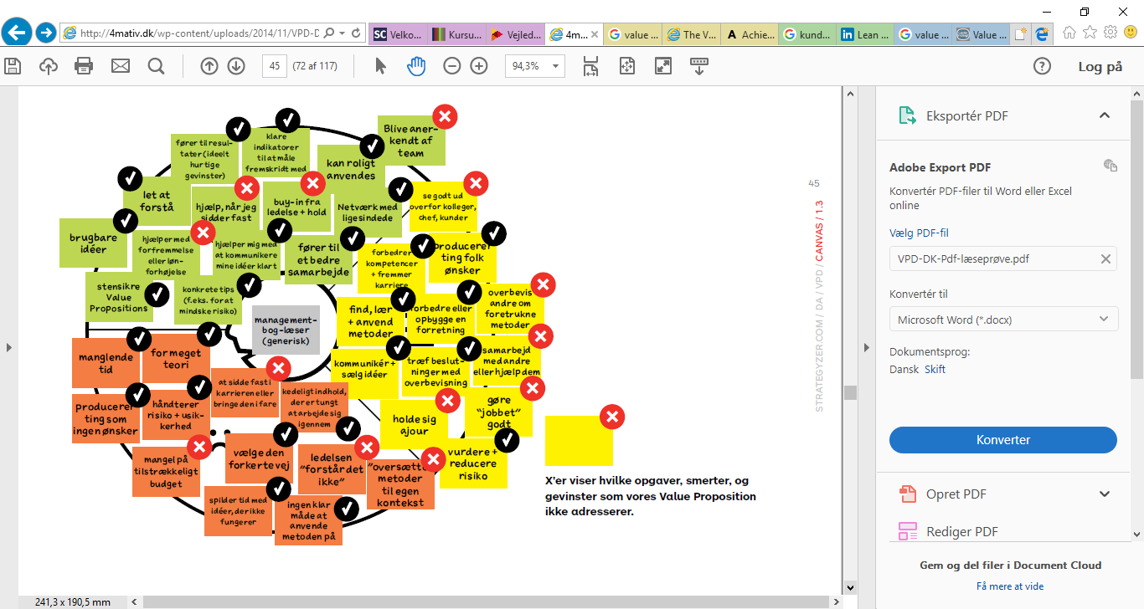
Match - managementbøger.

